Slide 1
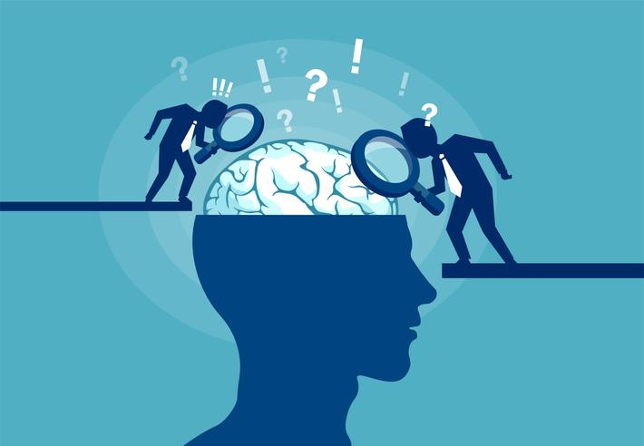
DATA INTELLIGENCE Personalidad de marca
Comportamiento 24/7 adecuado a la personalidad de marca

Slide 2
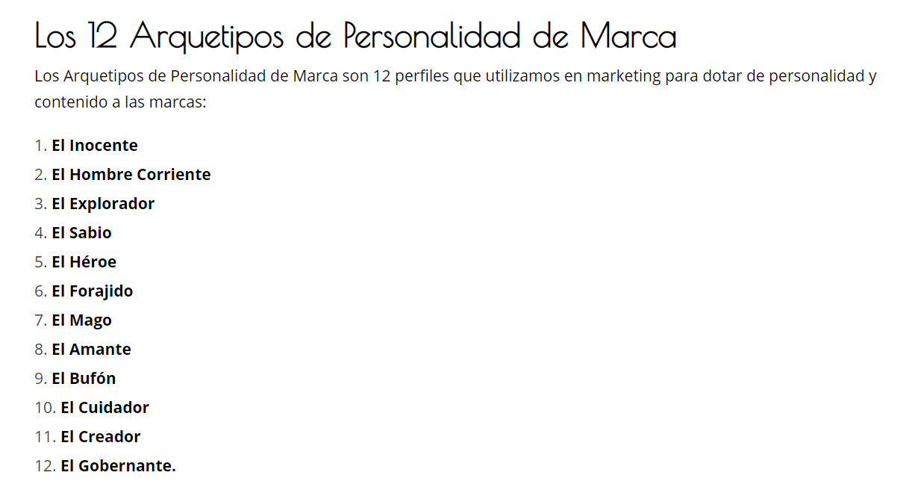
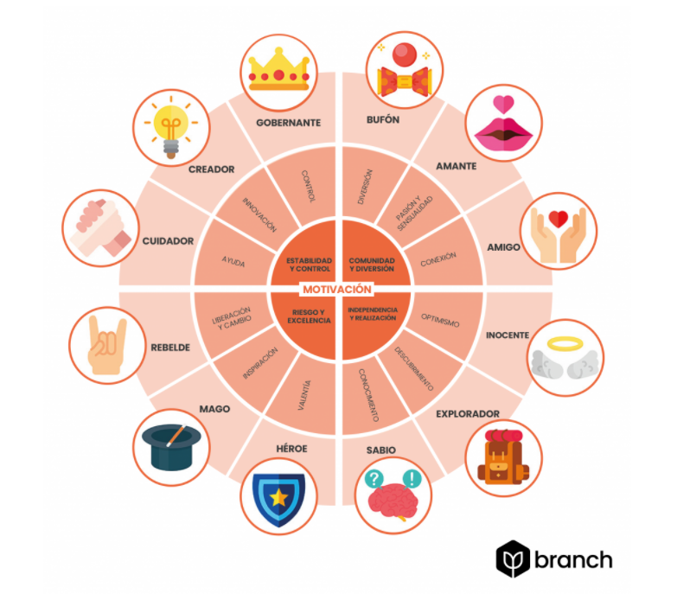

Slide 3
El Sabio
Con el arquetipo de el sabio se asocian marcas como Google, HP, CNN y Quora. Tiene como objetivo compartir conocimientos y posicionarse como una referencia en su industria. Las marcas relacionadas, buscan inspirar sabiduría, inteligencia, educación e innovación tecnológica.
Sus productos promueven el intercambio y acceso a la información y al conocimientos. Sus mensajes resaltan la importancia del dato y la información para entender mejor nuestro entorno y solucionar problemas.
Por ejemplo, el slogan de Google en español es “organizar la información del mundo y hacerla universalmente accesible y útil”

Slide 4
¿Cómo es Data Intelligence?
¿Grande o pequeño? | GRANDE
¿Aburrido o sorprendente? | SORPRENDENTE
¿Reservado o extrovertido? | EXTROVERTIDO
¿Con estilo o clásico? | CON ESTILO
¿Premium o económico? | PREMIUM
¿Rígido o flexible? | FLEXIBLE
¿Joven o maduro? | MADURO
¿Gris o colorido? | COLORIDO
¿Neutral o polémico? | NEUTRAL
¿Optimista o pesimista? | OPTIMISTA
¿Común o innovador? | INNOVADOR
¿Informativo o secreto? | INFORMATIVO
¿Original o copia? | ORIGINAL
¿Aprende o enseña? | ENSEÑA
¿Masculino o femenino? | FEMENINO/MASCULINO

Slide 5
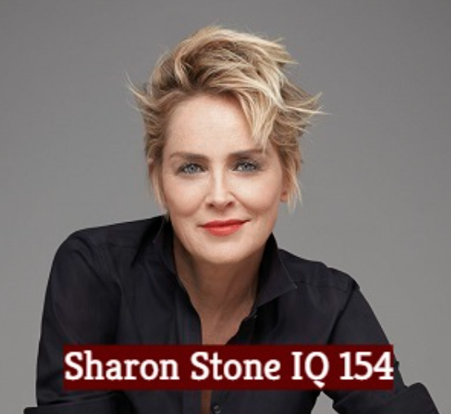
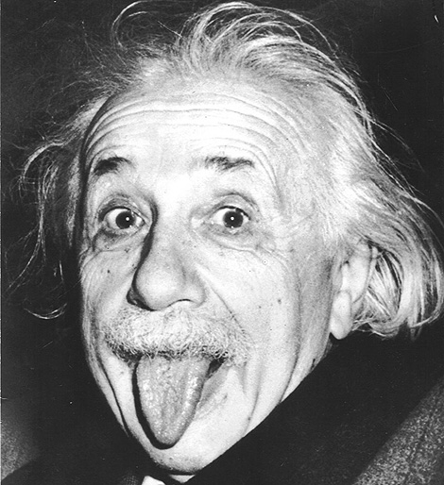

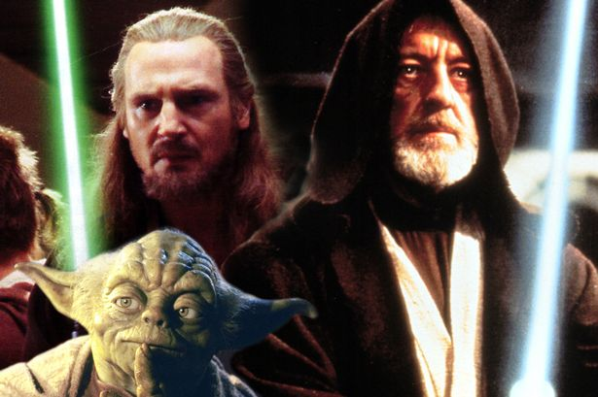
Ejemplos

Slide 6
Reflejar la personalidad del cliente ideal | Profesional Vanguardista Ocupado / con poco tiempo
Valores a los cuales se asocia la marca | Transparencia Excelencia / Calidad Creatividad Neutralidad (opinión) Adaptabilidad / Flexibilidad Diligencia

